Slide 1




RAPPORT PROJET
PWEB

Slide 2
PLAN
01
Mes données
02
Main Page
03
LOG IN
04
INSCRIPTION
05
ESPACE CAPITAL RISQUE
06
ESPACE STARTUPER

Slide 3

SALFORD & CO.
MES DONNÉES
Nom: Midassi
Prénom: May
Classe : 2BIS2
Email: may.midassi15@gmail.com

Slide 4

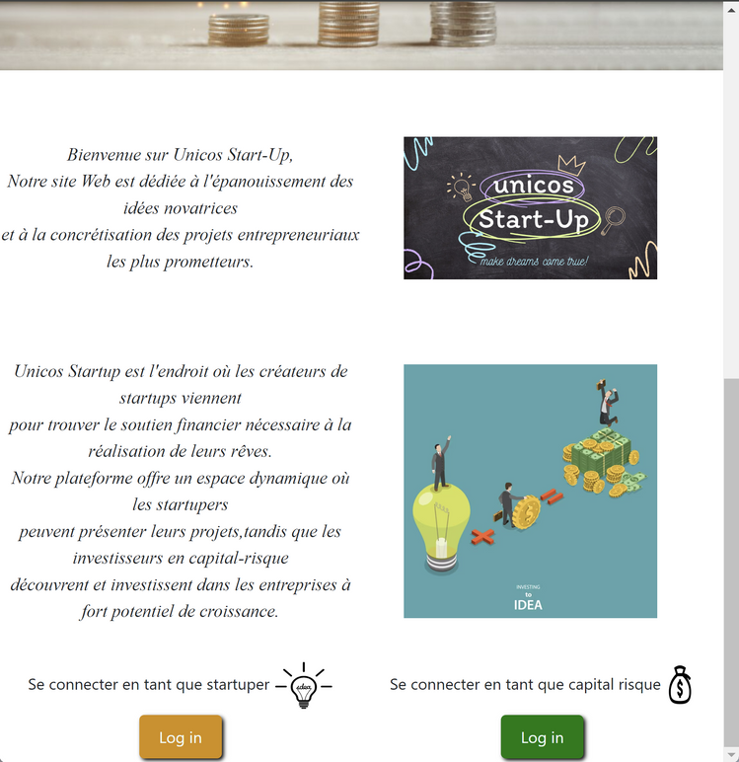
STRUCTURE DE MON SITE
Page d’accueil de mon site
contient une description générale avec deux boutons Log In pour le Startuper et le Capital risque

Slide 5
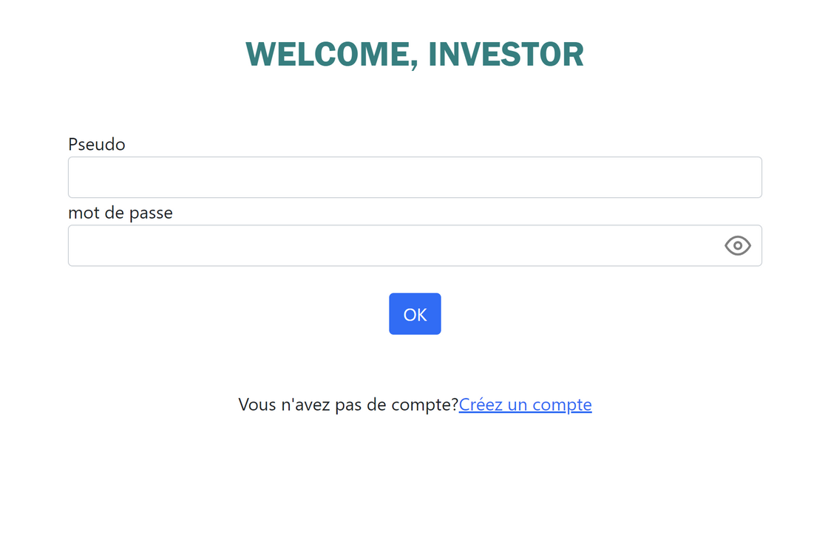
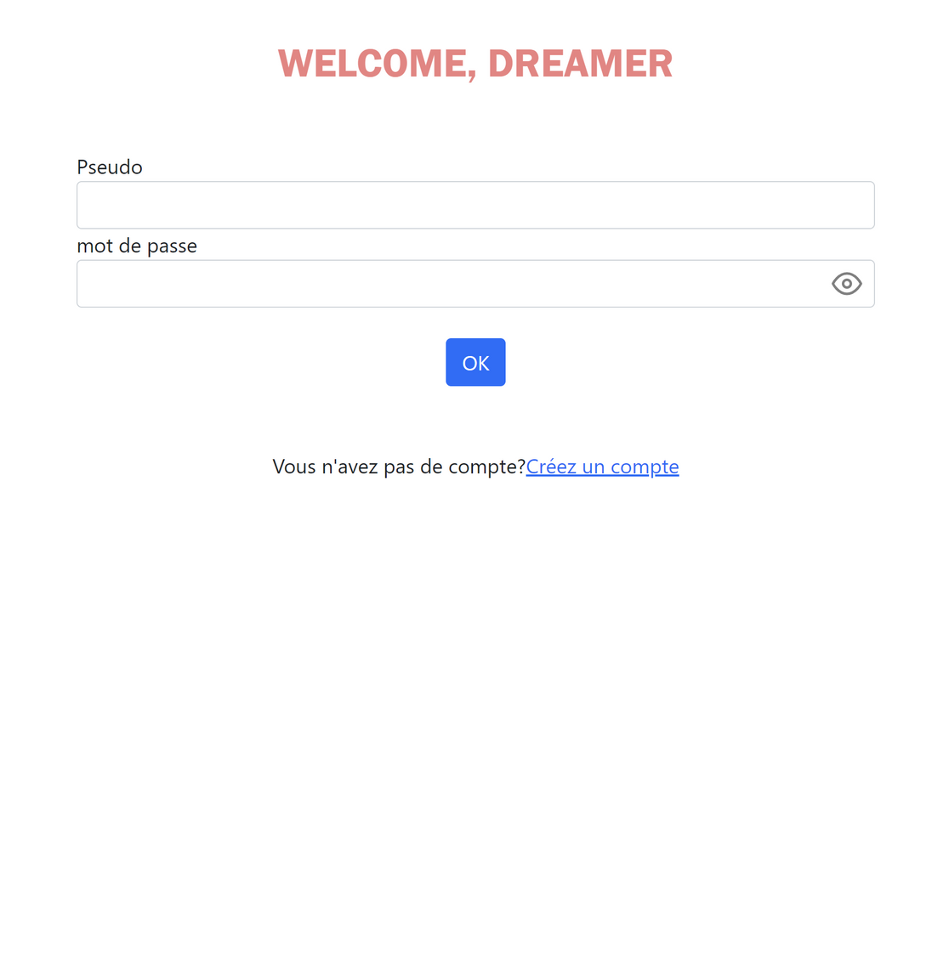
LES PAGES LOG IN
Les pages login contiennent deux champs pour saisir le pseudo te le mot de passe j’ai utilisé un code java script pour le contrôle de saisie et pour l’icone de l’œil pour voir le mdp
si l’investisseur ou le startuper saisie un faux mot de passe ou pseudo le focus en rouge se met sur le champ avec message je veux prendre exemple pour le capital risque et expliquer le code car c’est le même que le startuper

Slide 6
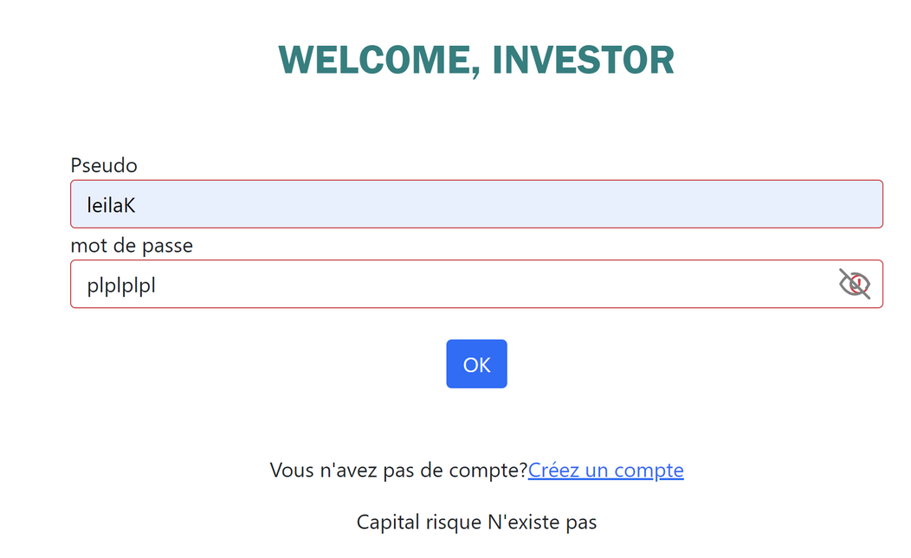
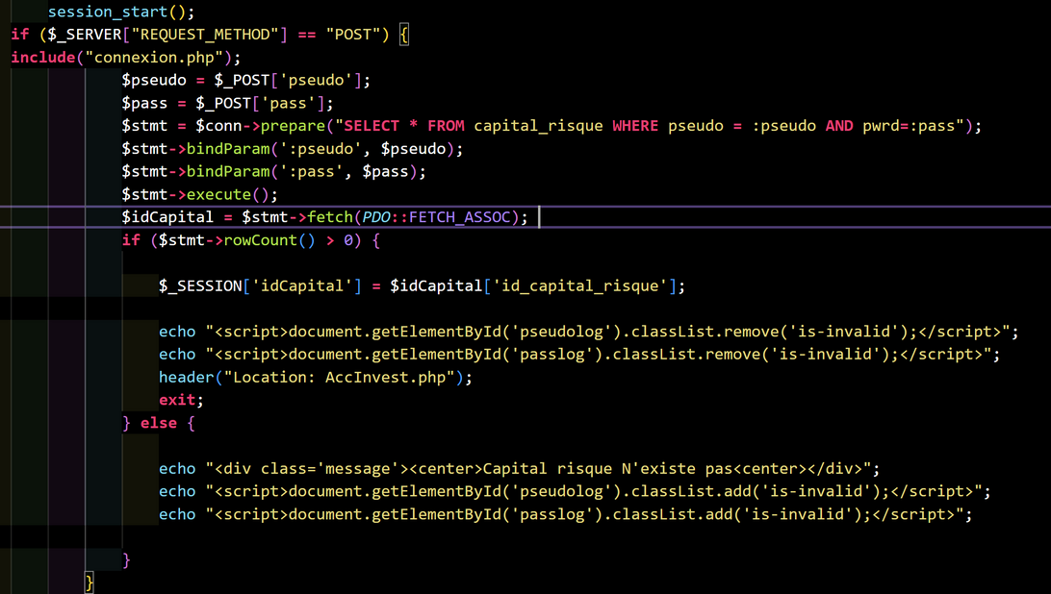
LES PAGES LOG IN
j’ai saisie un faux pseudo et mot de passe qui n’existe pas dans la base et les champs deviennent rouge avec classList.add('is-invalid')
et classList.remove('is-invalid') si il saisie un champ correct et entre dans l’espace du capital risque.
avec php une requête select va chercher l’utilisateur qui possède les données saisie et si il existe son id va être stocké dans une variable de session pour l’utiliser dans les etapes suivante

Slide 7
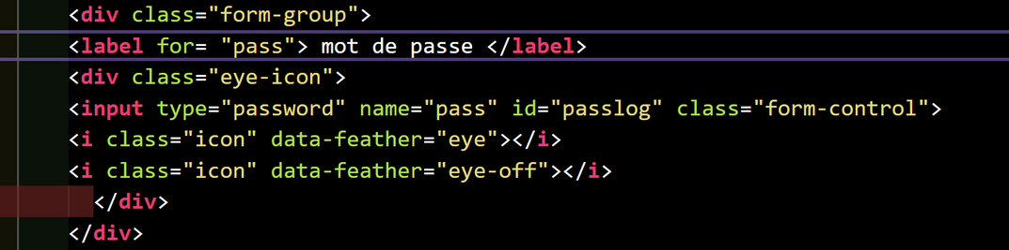
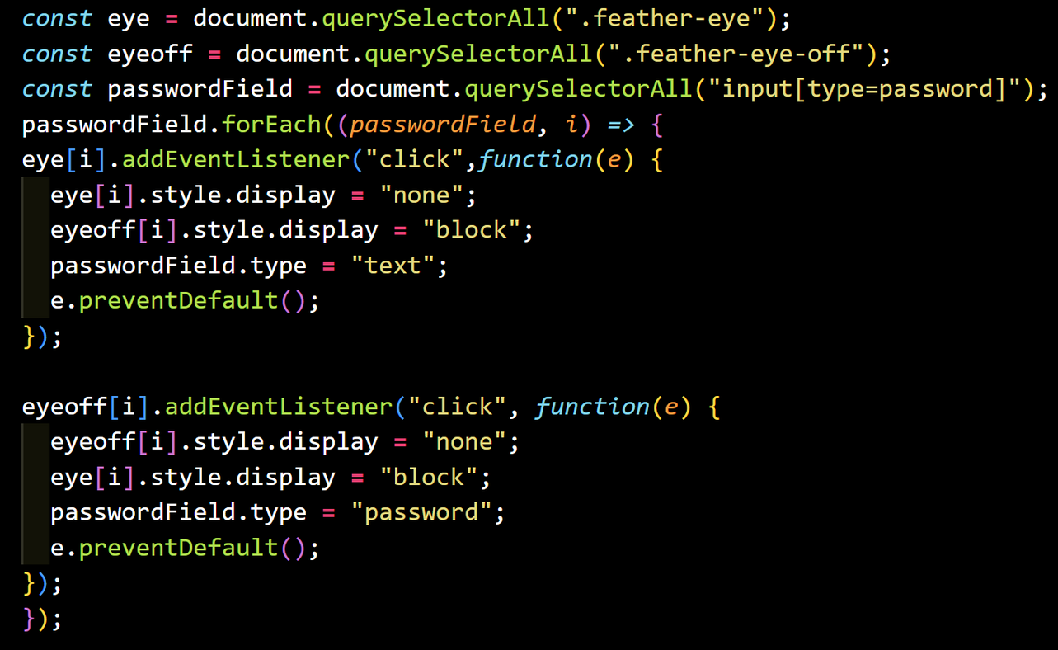
LES PAGES LOG IN
je vais maintenant expliquer le code de l’icone de l’oeil au début car il existe dans plusieurs pages du projet ou il existe un mot de passe a saisir j’ai utiliser la meme page de controle plusieurs fois c’est pour ca que j’ai utiliser un tableau pour stocker tous les element du classe correspondante.
j’ai apporter l’icone depuis le lien figuré dans la capture et dans la partie html on doit ajouter les classes eye et eyeoff dans des balises i dans le div du mot de passe
le display change en cliquant sur chaque une des deux icone ainsi que le type du champ de mot de passe

Slide 8

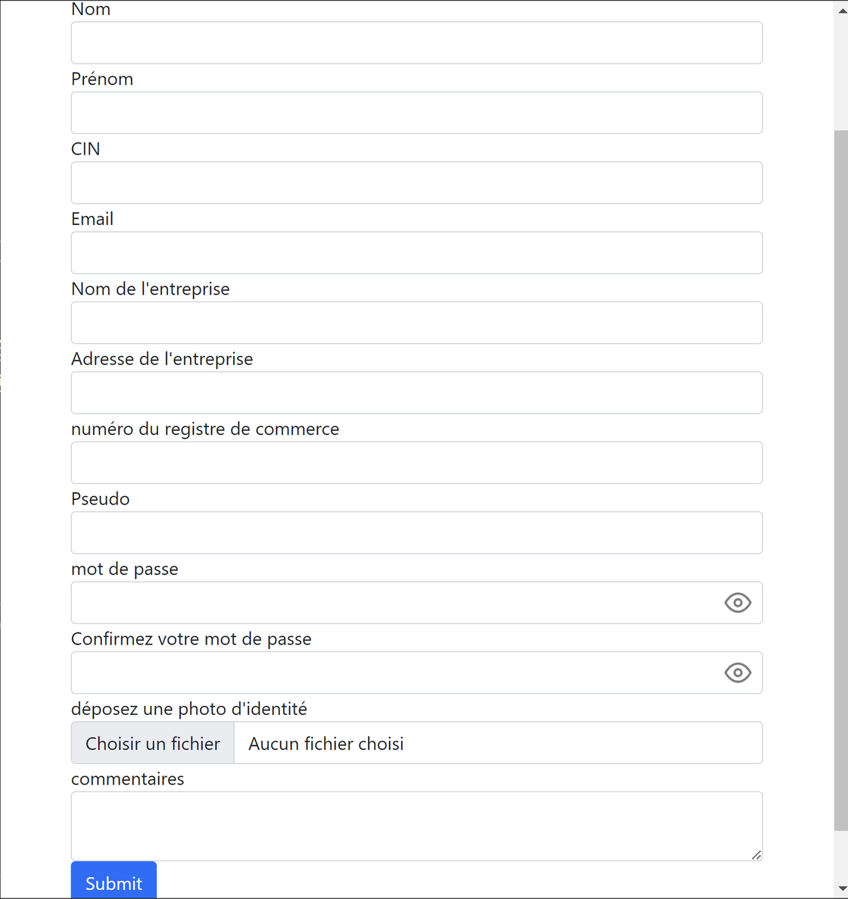
LES PAGES D’NISCRIPTION
Si l’utilisateur n’a pas de compte il doit cliquer sur le lien créer un compte dans la page log in pour remplir un formulaire je vais prendre l’exemple du startuper car il possède les mêmes contrôle de saisie que le capital risque mais avec plus de fonctionnalités comme l’image num de registre etc.

Slide 9
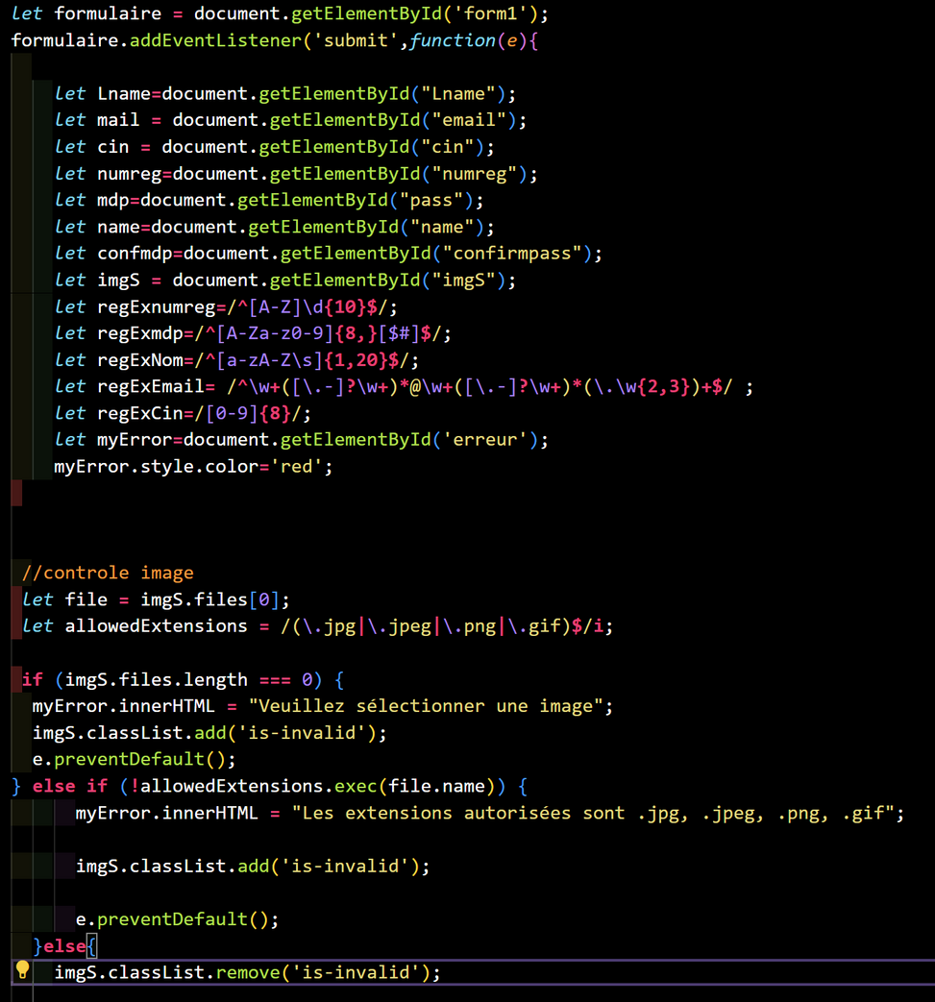
LES PAGES D’NISCRIPTION
je vais expliquer le code js utilisé pour le controle du formulaire
j’ai utilisé aussi des expressions régulière
1) le controle de l’image
l’utilisateur doit déposer une image le champ ne doit pas être vide et l’extensions autorisées sont figurés dans la captures car elle doit être une image
sinon la couleur du champ devient rouge avec message d’erreur

Slide 10
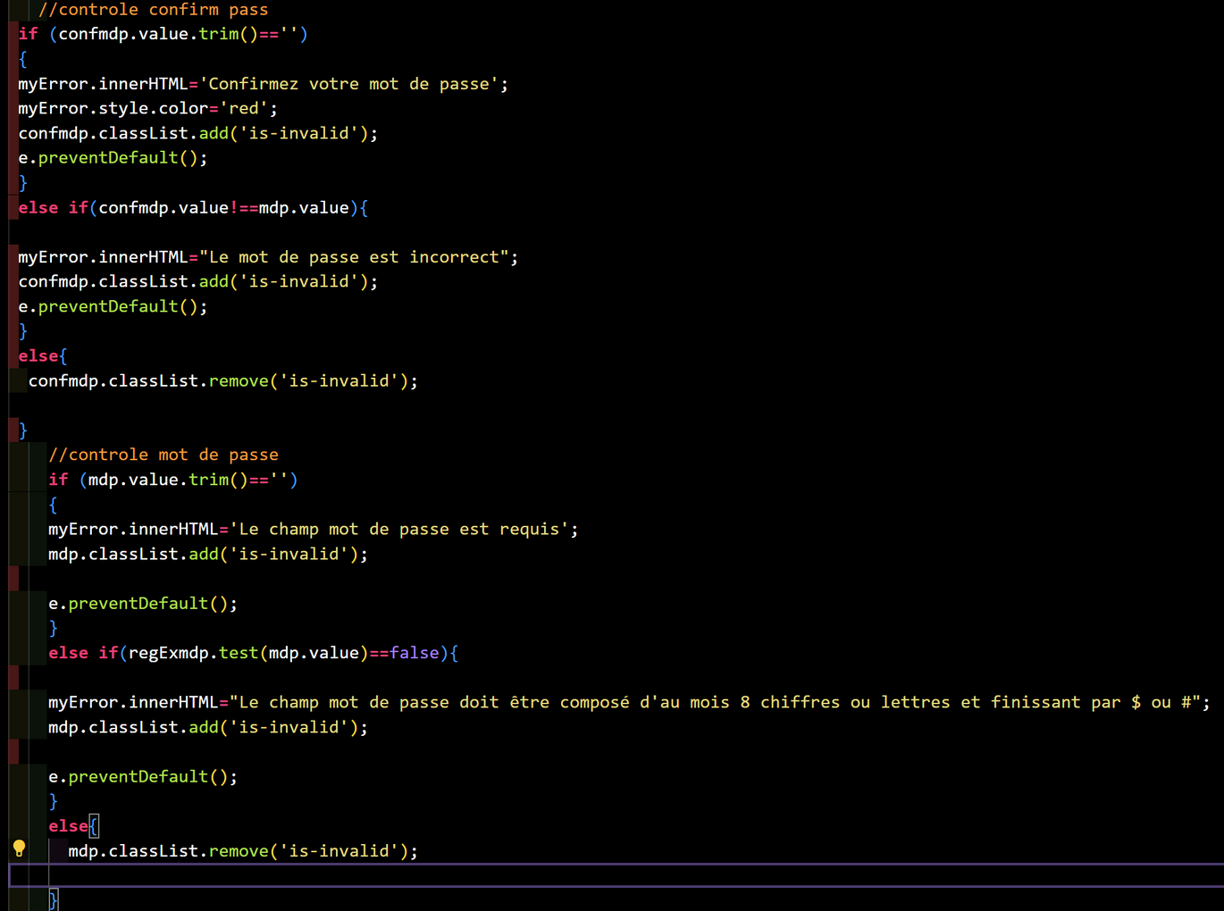
LES PAGES D’NISCRIPTION
2) le controle de mdp et confirm pass
l’utilisateur doit saisir un mot de passe le champ ne doit pas etre vide et avec une expression réguliaire il doit être composé de 8 chiffre et finissant par $ ou #
pour le controle de confirm pass elle doit etre la meme chaine de caractere que le champ du mdp

Slide 11
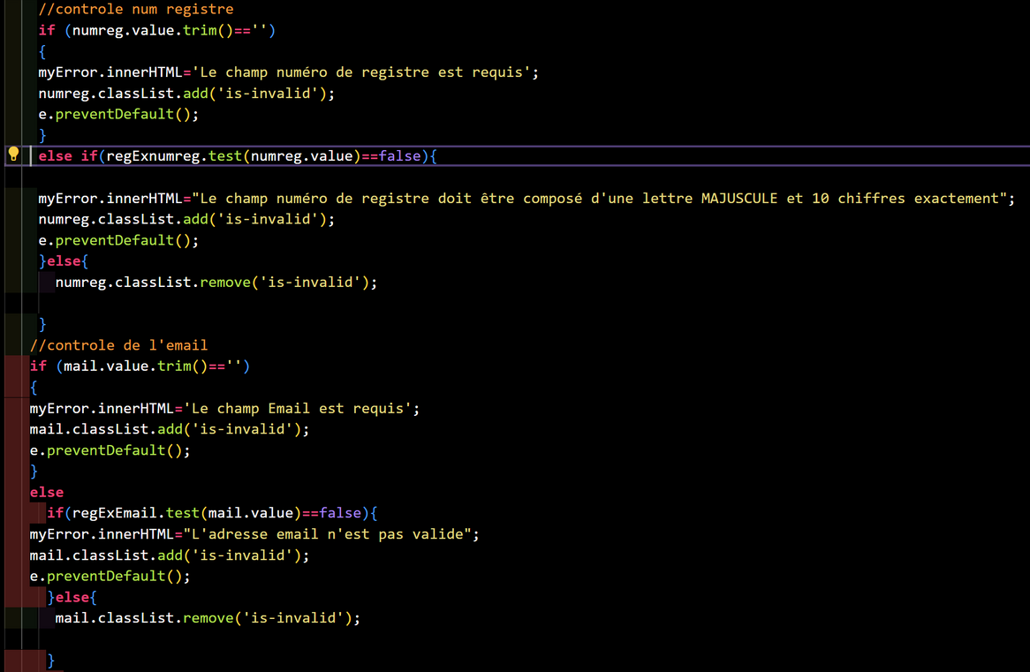
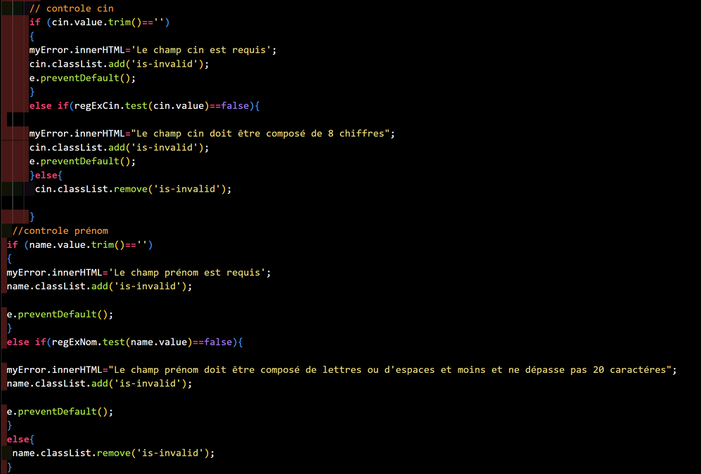
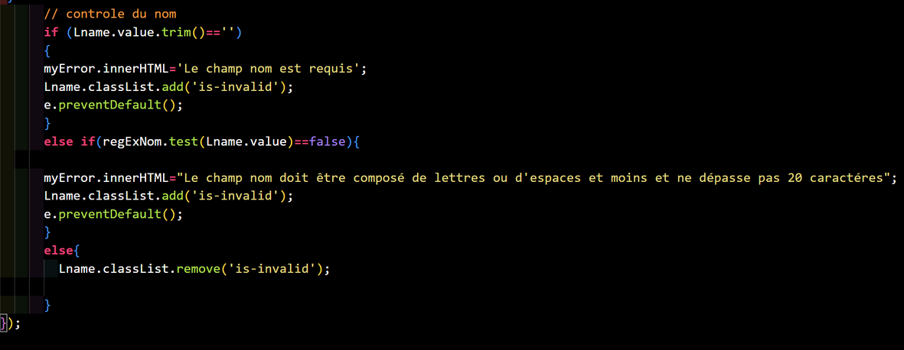
LES PAGES D’NISCRIPTION
3) le controle du reste des champs :
c‘est le même presque grace au expression régulière
pour le nom et le prénom c’est qu’elle doit être une chaine de caractères et ne dépasse pas 10 caractères
pour numéro de registre un contrôle et l’email aussi
et pour le cin il doit être composé de 8 nombres

Slide 12
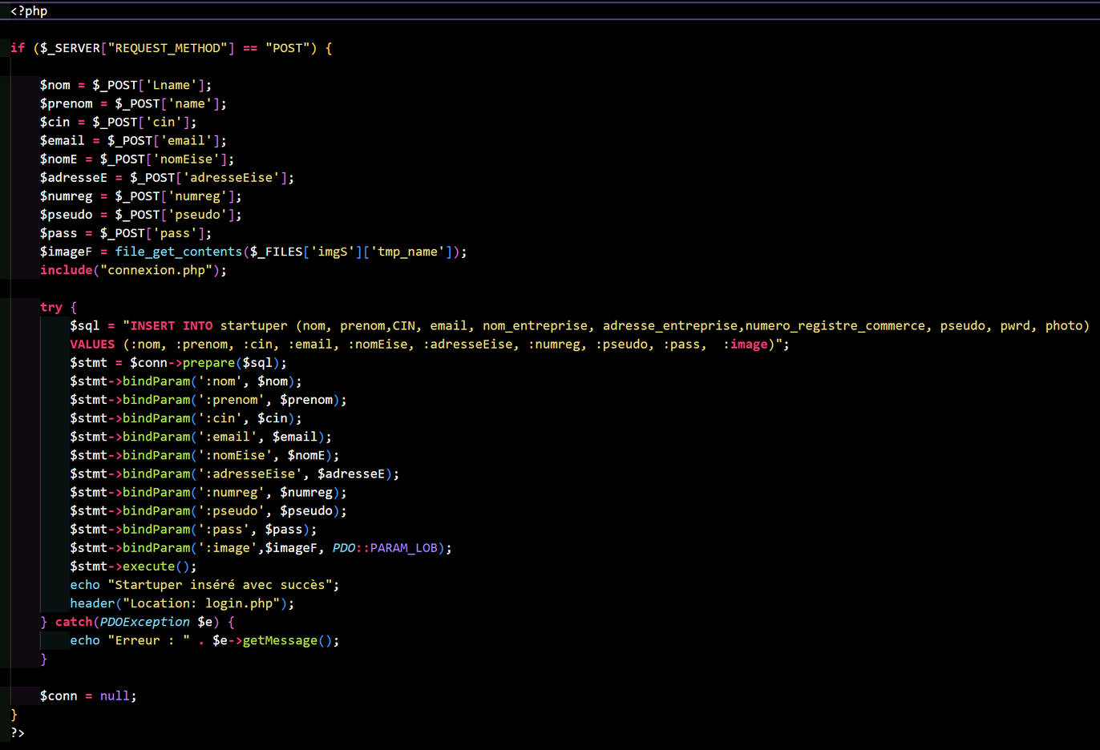
INSERTION D’UN NOUVEAU UTILISATEUR
Pour l‘insertion si tous les champ sont vérifié avec js on va inserer les données dans notre table premièrement récupérer les valeurs des champs puis les stocker dans des variables et pour ne pas confondre on utilise bindParam pour chaque variable pour assurer la bonne insertion de variable et pour l‘image tous les images sont stocker dans un dossier pics dans www on va les recuperer et l‘inserer dans la table comme type longblob et allez a la page login pour se connecter
c‘est le meme traitement pour le capital risque.

Slide 13
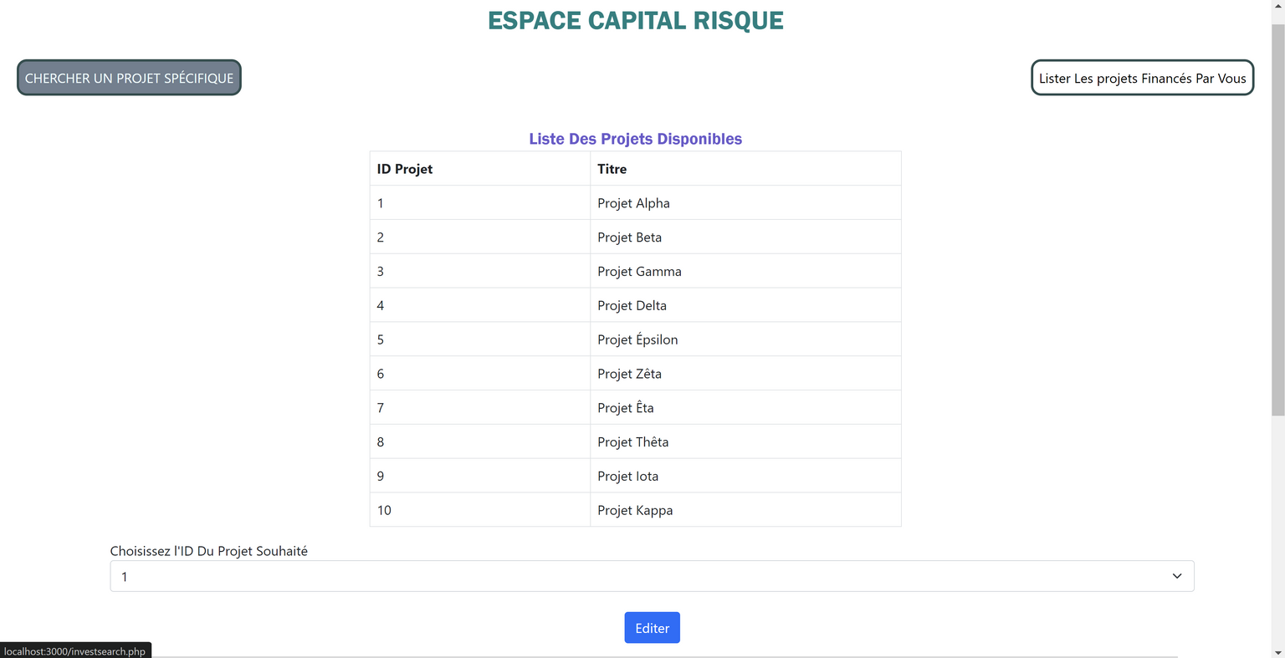
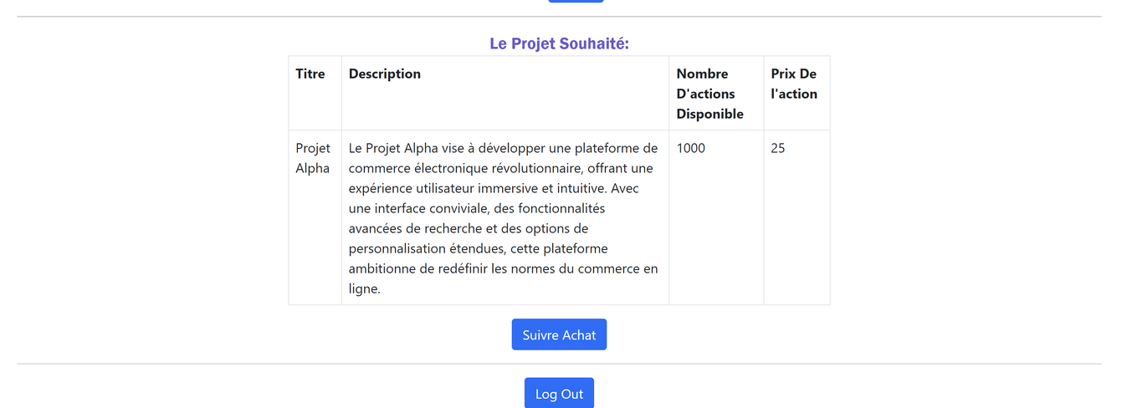
ESPACE CAPITAL RISQUE
Maintenant on va passer à l‘espace du capital risque et les fonctionnalités qu‘il peux faire par défaut la page s‘affiche sur la partie de financer un projet il peut suivre les etapes pour l‘achat en cliquant sur editer ou choisir une des lien en haut pour faire une autre chose
si il veux continuer l‘achat d‘action il doit choisir l‘id du projet souhaité pour voir ces details qui vont etre figuré au dessous lorsqu‘il clique sur editer comme il peut de deconnecter a tous moment

Slide 14
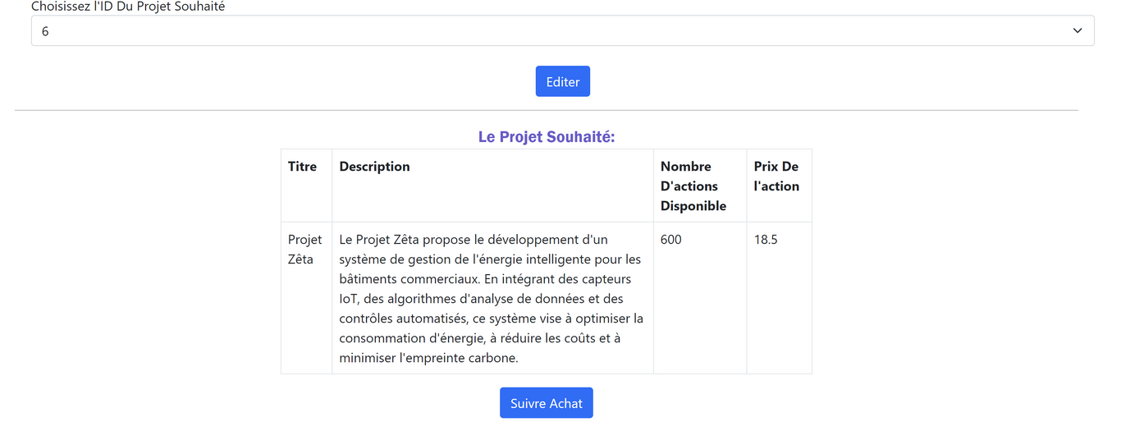
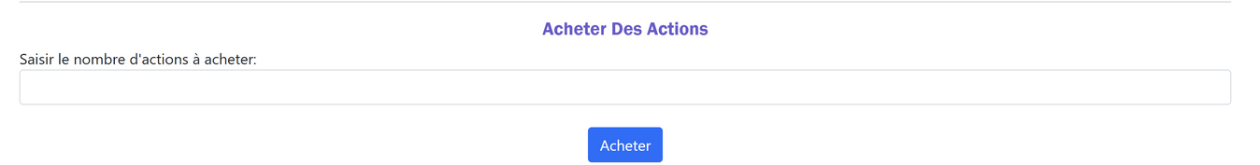
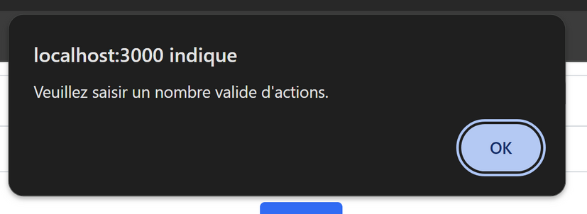
ESPACE CAPITAL RISQUE
on va prendre un exemple d’exuction d’achat avec madame saidi yasmine d’id 20 elle va acheter 200 actions des 600 actions disponibles elle va cliquer sur le bouton suivre achat et saisir le nombre d’actions souhaité
pour le controle de ce champs j’ai utiliser un code js pour un message d’alerte si le champs et vide

Slide 15
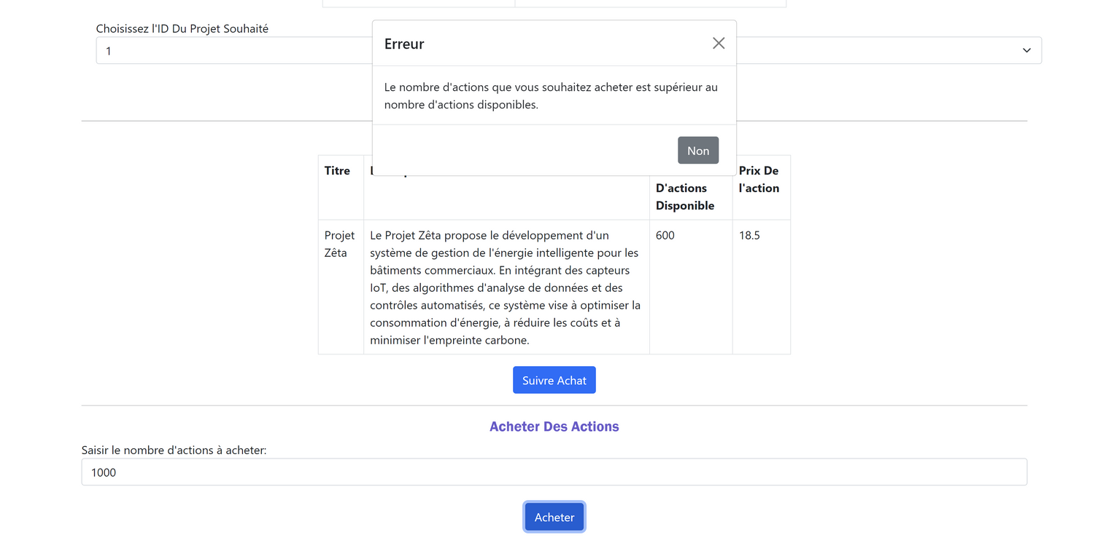
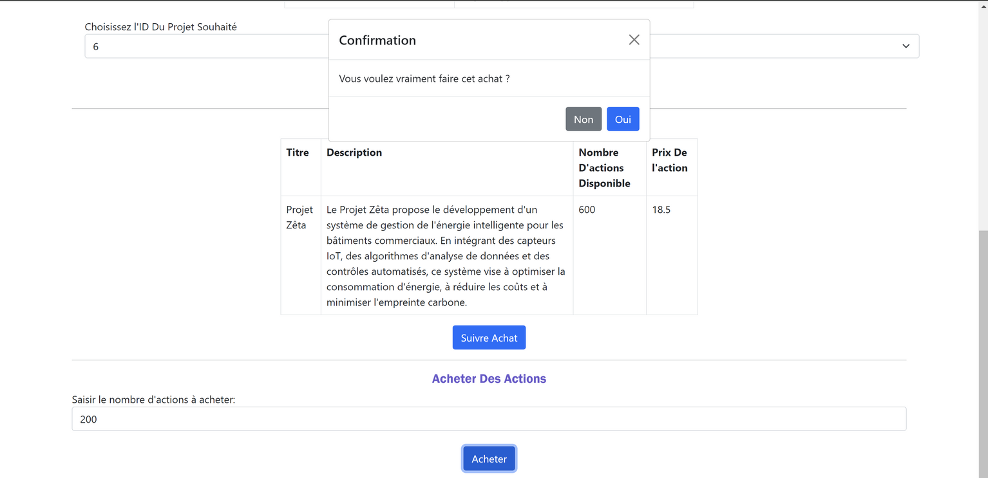
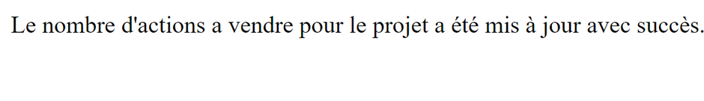
ESPACE CAPITAL RISQUE
si madame yasmine va saisir un nombre plus grand que les actions disponibles par exemple 1000 actions un message d’alerte mais avec une class modal fade de bootstrap va s’afficher si le nombre d’actions est valide la meme message va changer du texte avec une fonction js pour confirmer l’achat
si elle clique sur oui l’achat se fait avec succées et enregistrer dans la table capital_risque_projet et le nombre d’actions sera mis à jour dans la table projet

Slide 16
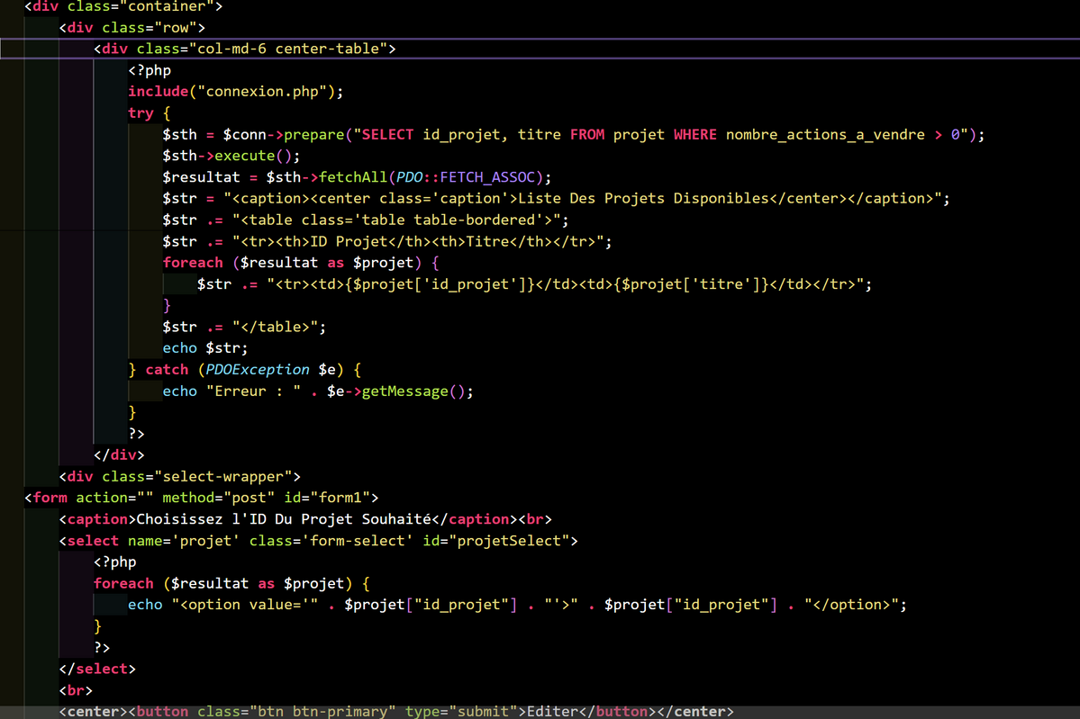
ESPACE CAPITAL RISQUE
comme vous voyez le nombre d’actions à vendre a diminué de 600 a 400 et un nouveau ligne a ete ajouter a la table capital_risque_projet et passant maintenant au code utilisé pour faire ça
c’est la premiere partie ou la liste des projets disponibles avec la select list contenant les id des projets a choisir
une requete select pour les projets que leurs nombre d’actions a vendre est superieur à 0 puis les afficher dans un tableau avec une class de bootstrap et remplir la selectList avec les id recuperer du requete en utilisant fetchAll

Slide 17
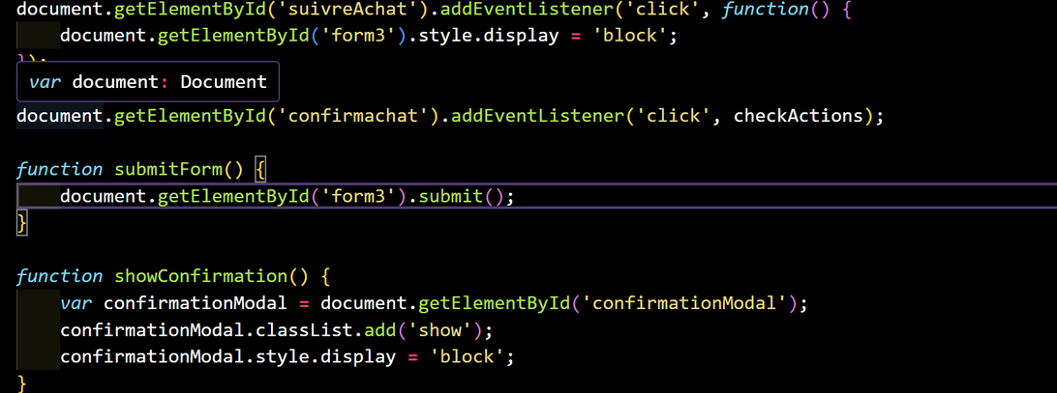
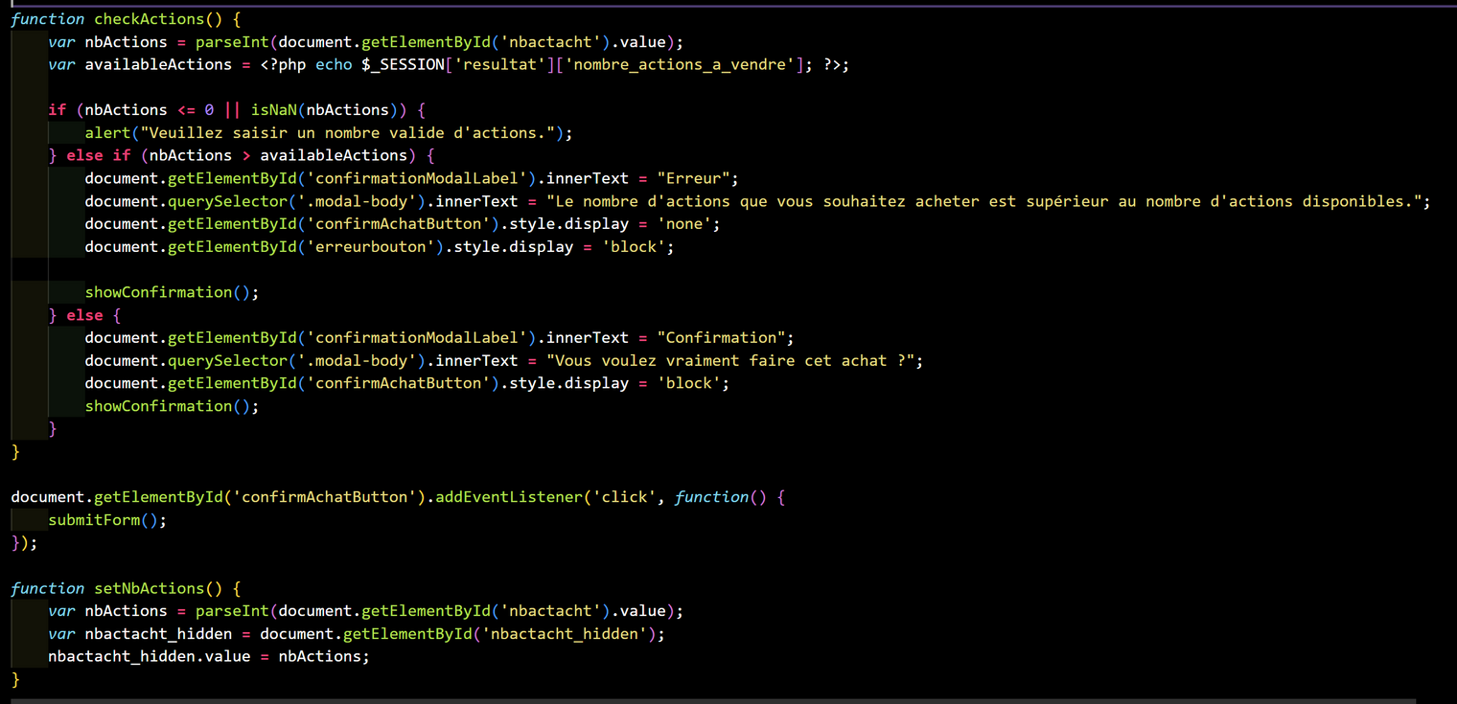
ESPACE CAPITAL RISQUE
pour le code js utilisé dans les balises style display ‘none’ et le changer en ‘block’ en cliquant sur le bouton submit du formulaire précèdent
et une fonctions checkActions ou on va mettre dans la balise du bouton oui du fenêtre d’alerte pour confirmer l’achat

Slide 18
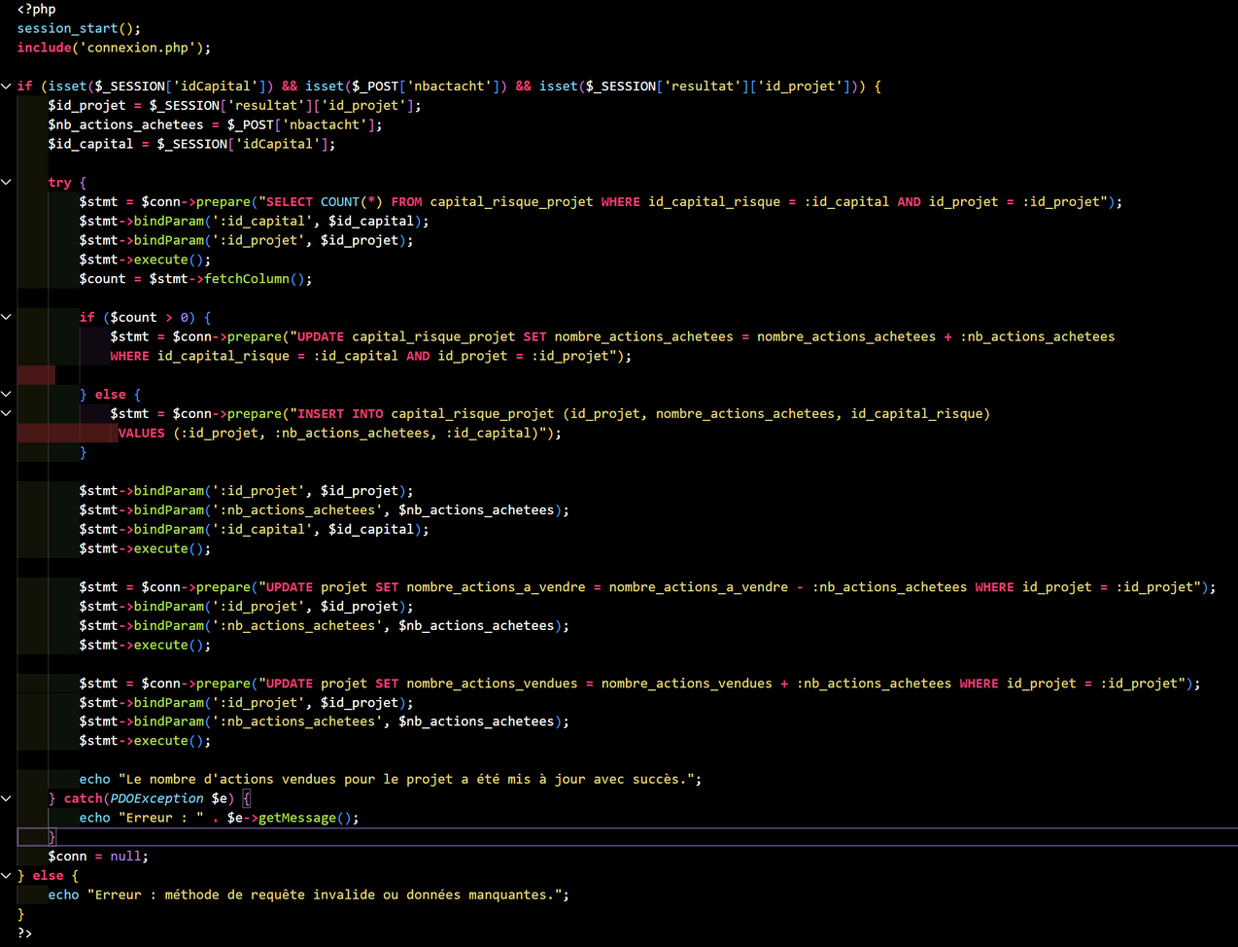
ESPACE CAPITAL RISQUE
le code php insererprojetcapital.php pour inserer le nouveau ligne d’achat dans la table capital_risque_projjet
et mettre a jour les nombre d’actions.
avec une requete insert et deux requetes update pour la table projet avec l’id du projet stocké

Slide 19
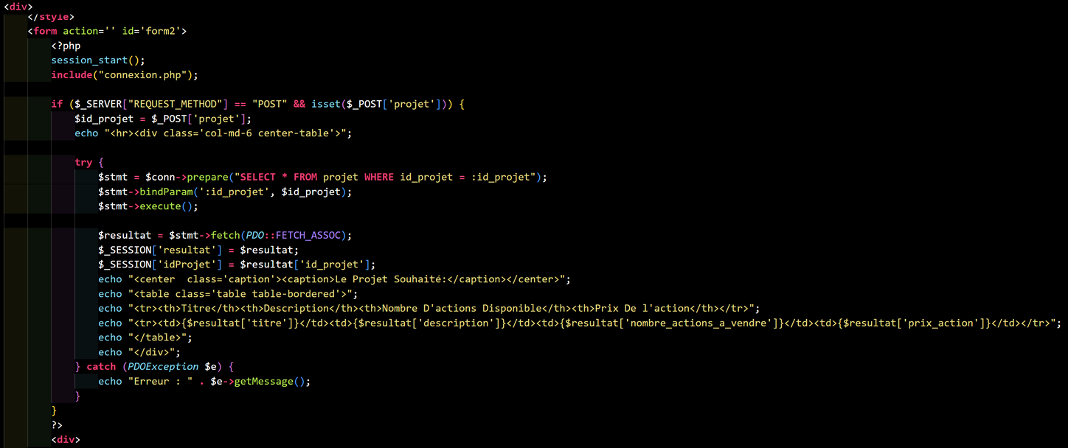
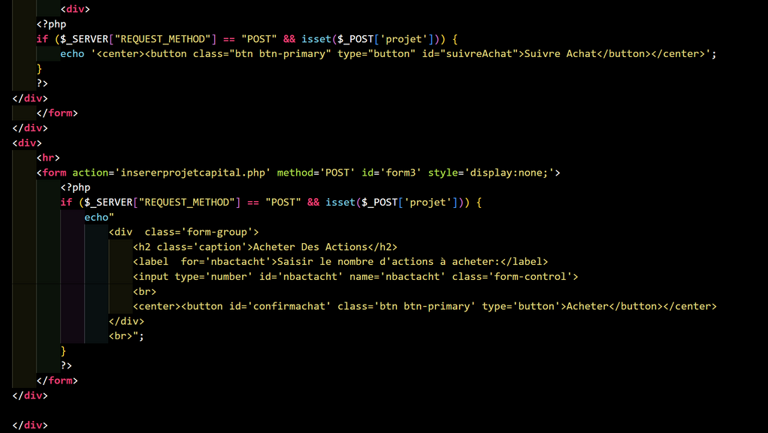
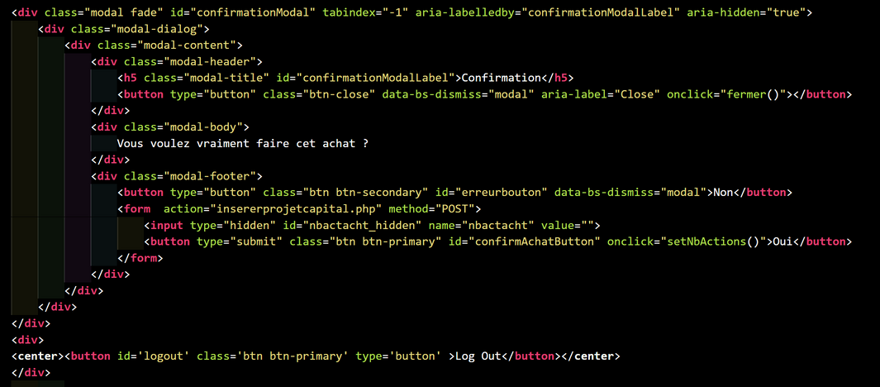
ESPACE CAPITAL RISQUE
c’est la deuxieme partie où quand on va cliquer sur editer le form 2 declanche un code php contenant une requete select pour afficher les données su projet selectionnée
et la troisième partie ou on va afficher form3 en cliquant sur suivre Achat et aussi la partie du message d’alerte de classe modal fade figuré ci-dessous

Slide 20
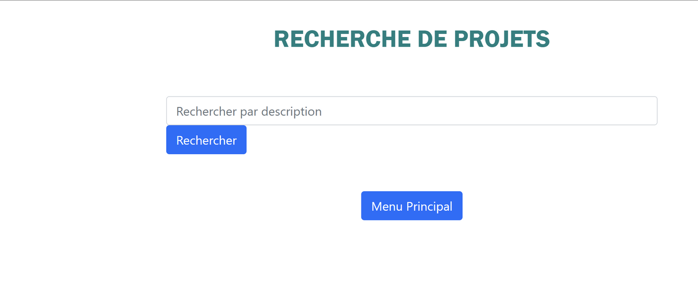
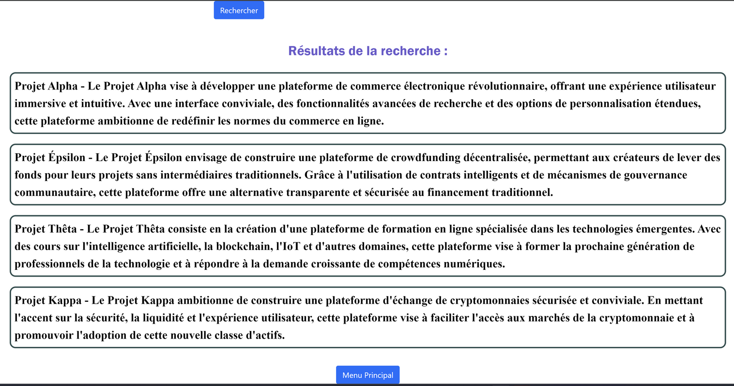
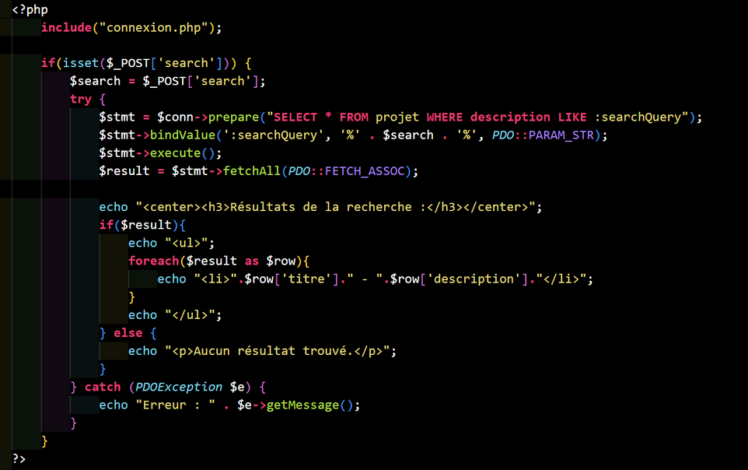
ESPACE CAPITAL RISQUE
Si le capital risque veux chercher un projet spécifique en écrivant un mot clé du description et il va afficher tous les descriptions avec le nom du projet contenant cette mot clé

Slide 21
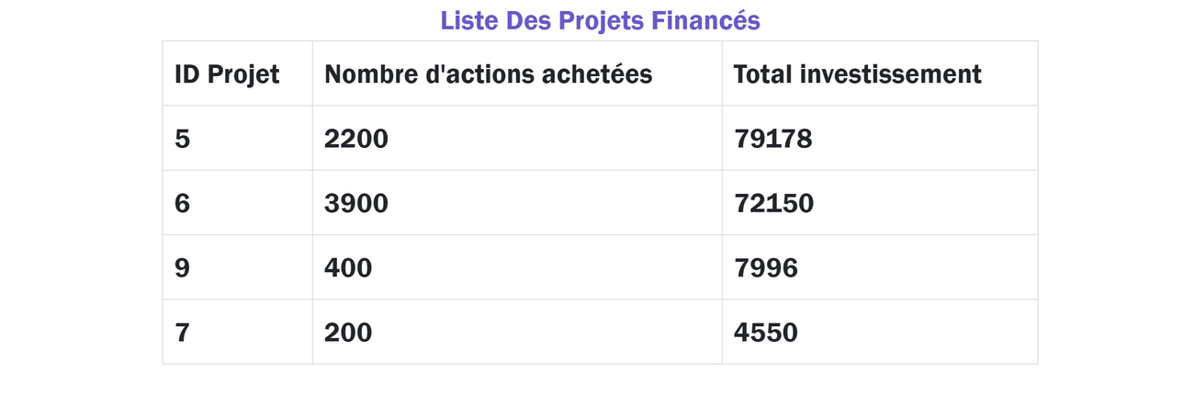
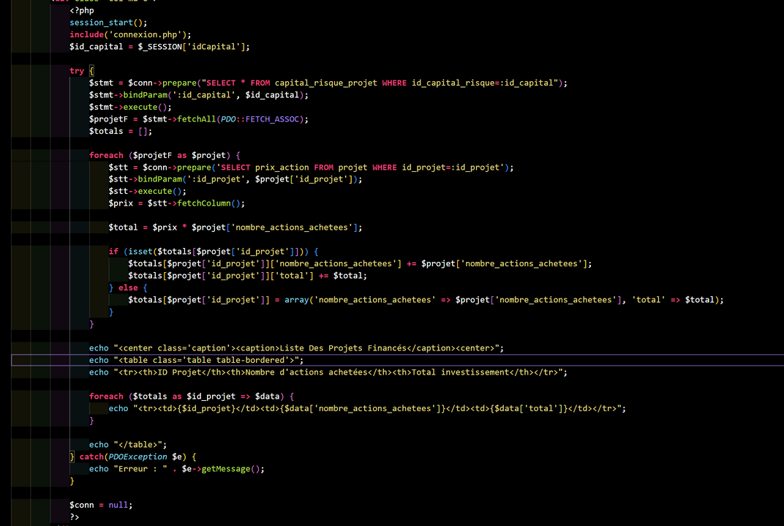
ESPACE CAPITAL RISQUE
si le capital risque veux voir le nombre d’actions a acheté chaque projet de même id va être combiné et on calcul le total des actions * le prix d’action

Slide 22
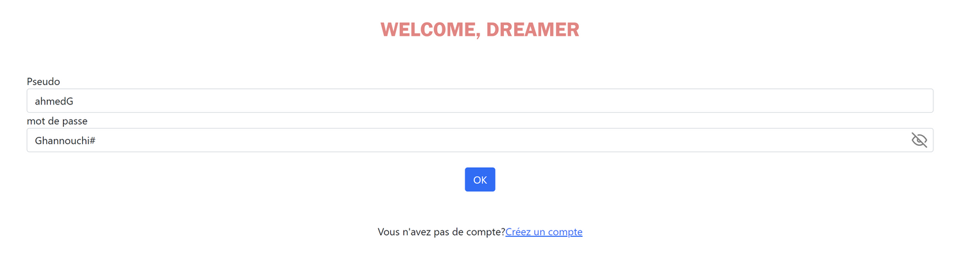
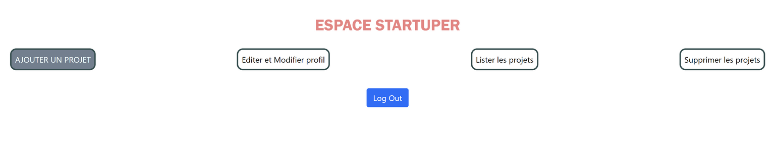
ESPACE STARTUPER
Passant maintenant à l’espace startuper on va choisir de se connecter avec le startuper d’id 16
il peut choisir l’une des fonctionnalités dans la capture

Slide 23
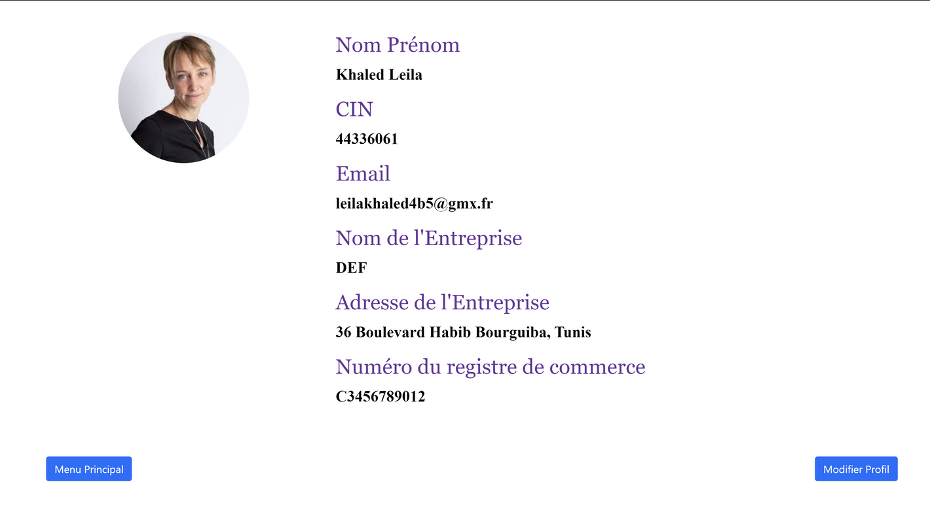
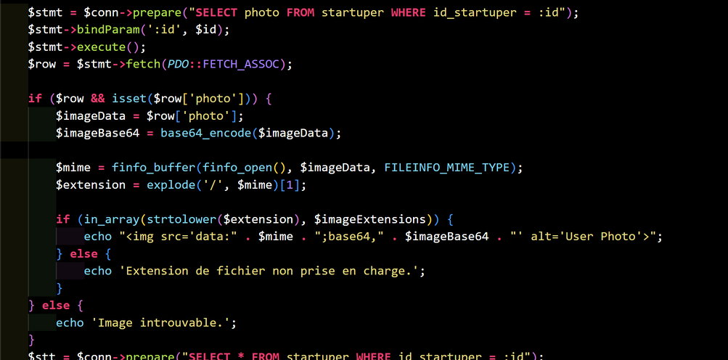
ESPACE STARTUPER
le profil sera afficher comme suit pour éditer le profil pour l’affichage de l’image il va controler l’extension puis l’afficher

Slide 24
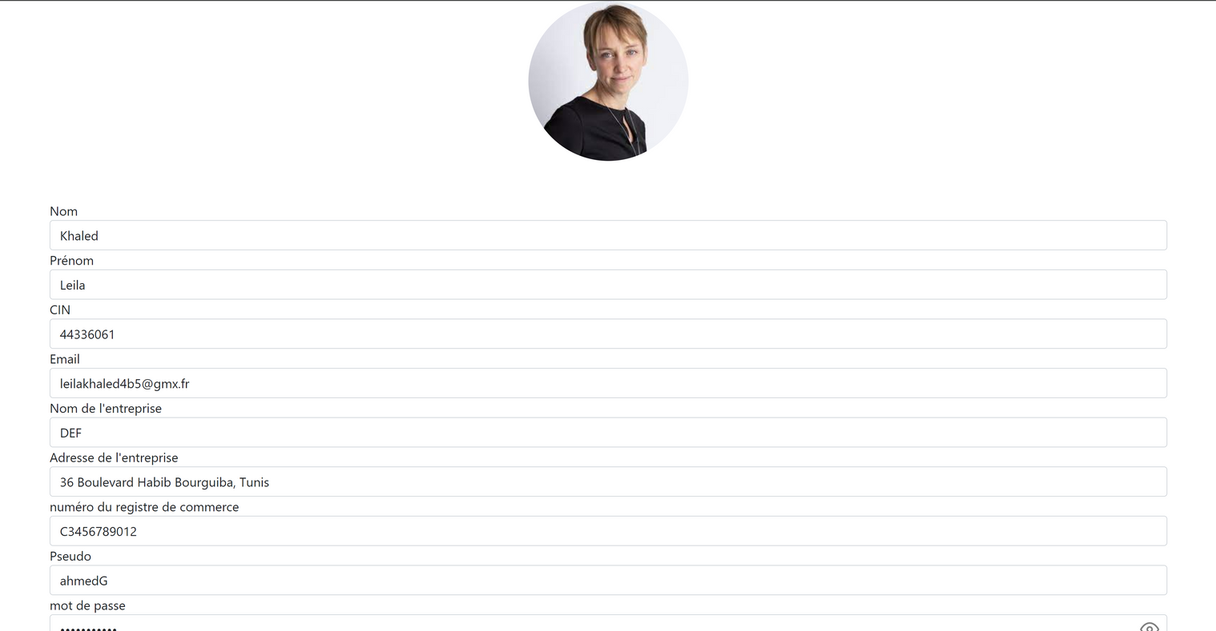
ESPACE STARTUPER
Pour La modification du profil l’utilisateur peux modifier tous les champ même la photo tous en prendre en compte les controle de saisie

Slide 25
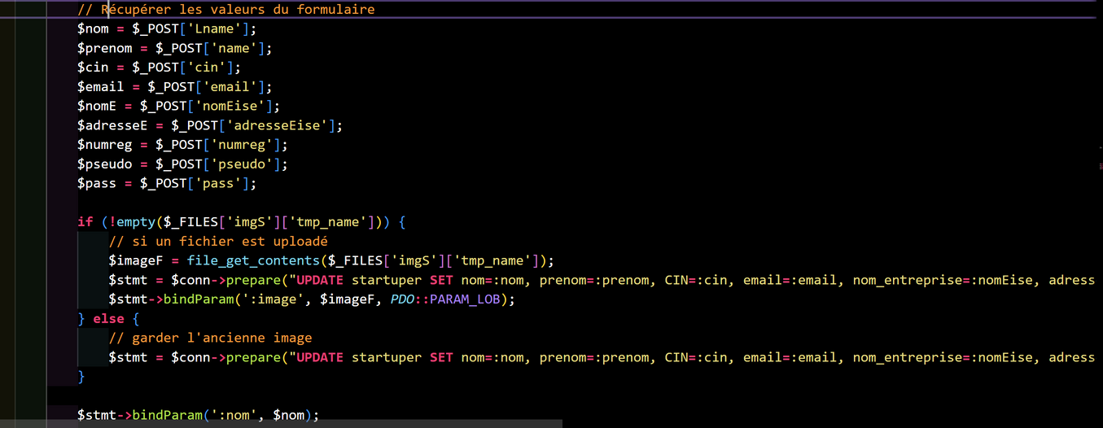
ESPACE STARTUPER
Pour le champ de l’image si il est vide il ne sera pris en compte comme ce figure dans le code suivant

Slide 26
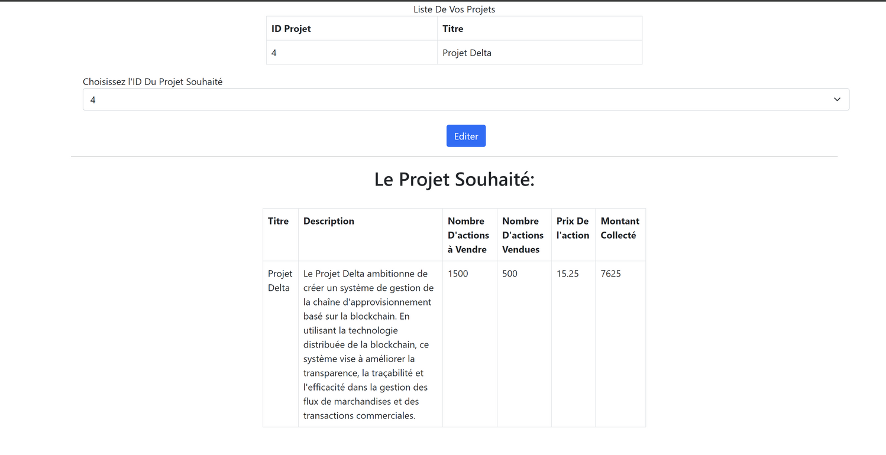
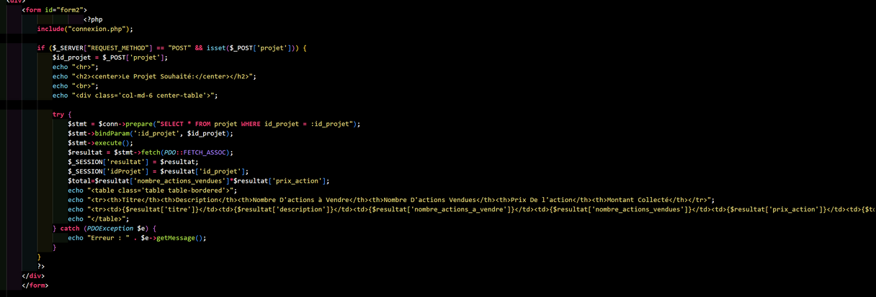
ESPACE STARTUPER
Pour editer le projet l’utilisateur va choisir l’un de ses projets et voir tous les détails du projet ainsi que le montant collecté pour ce projet

Slide 27
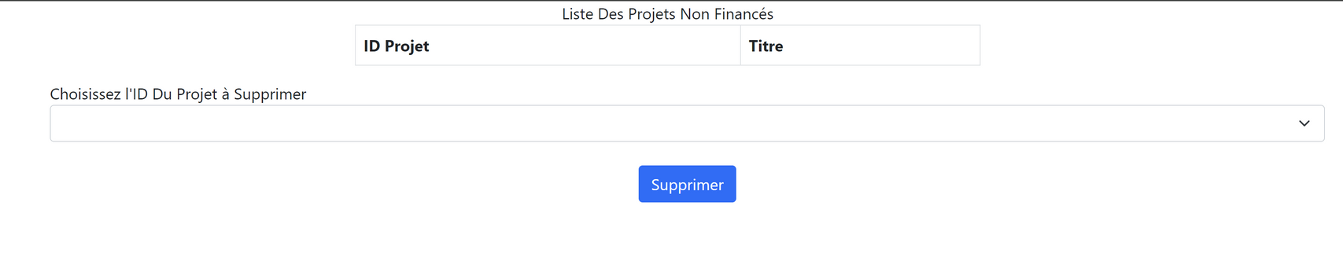
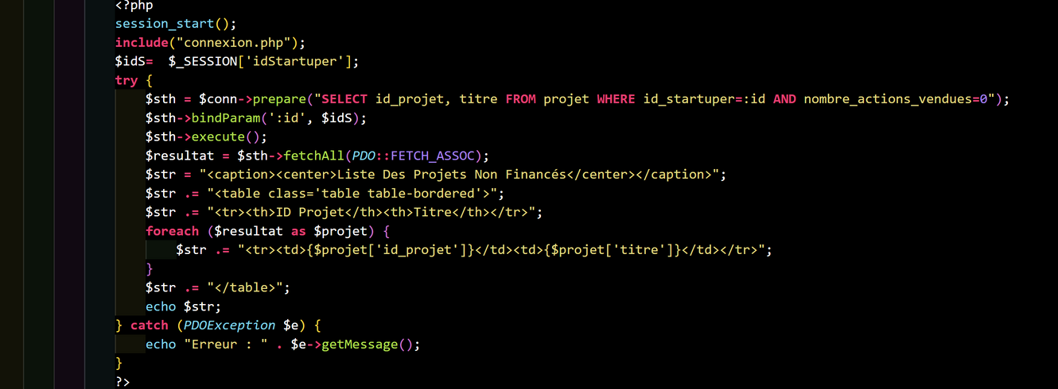
ESPACE STARTUPER
Pour supprimer un projet non financées l’utilisateur doit choisir le projet souhaité et il sera supprimer pour cette utilisateur il n’a pas un projet non financées à supprimer

Slide 28
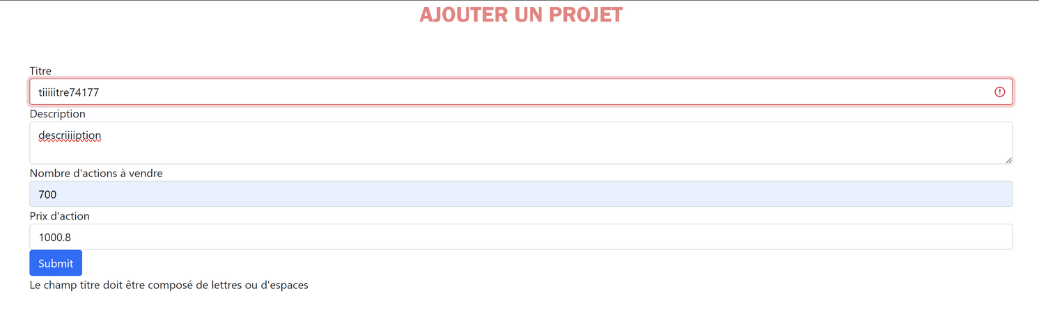
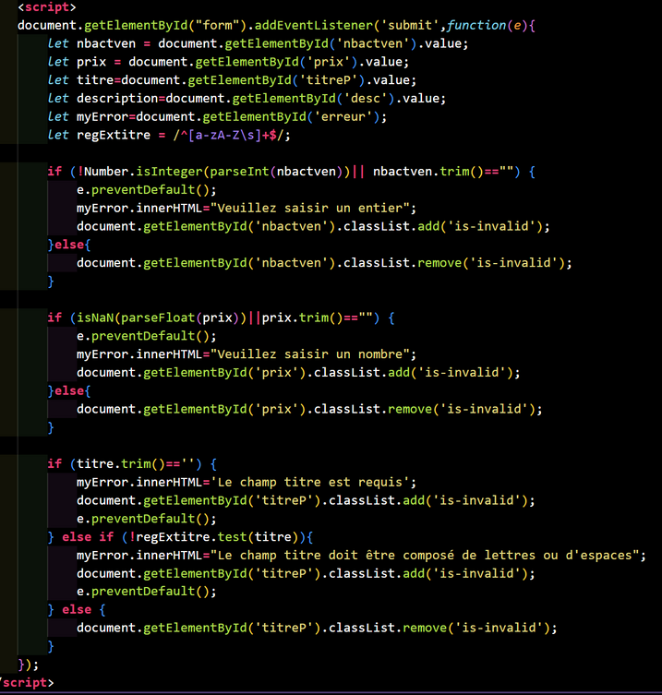
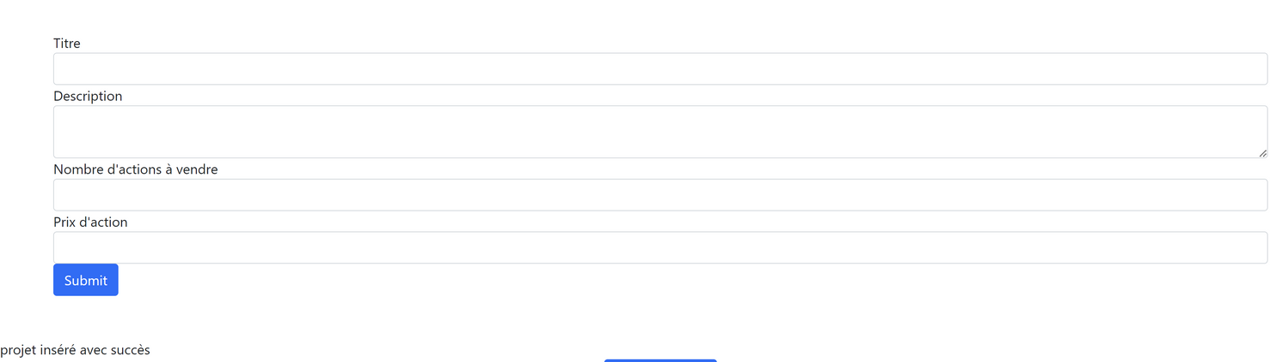
ESPACE STARTUPER
Pour ajouter un projet j’ai ajouter le controle pour les champs titre et prix et nombre d’actions quand on a supprimer les nombre du titre il l’a accepter

Slide 29
MES RÉFÉRENCES
Youtube
https://www.w3schools.com/
sololearn.com

